Slide 1
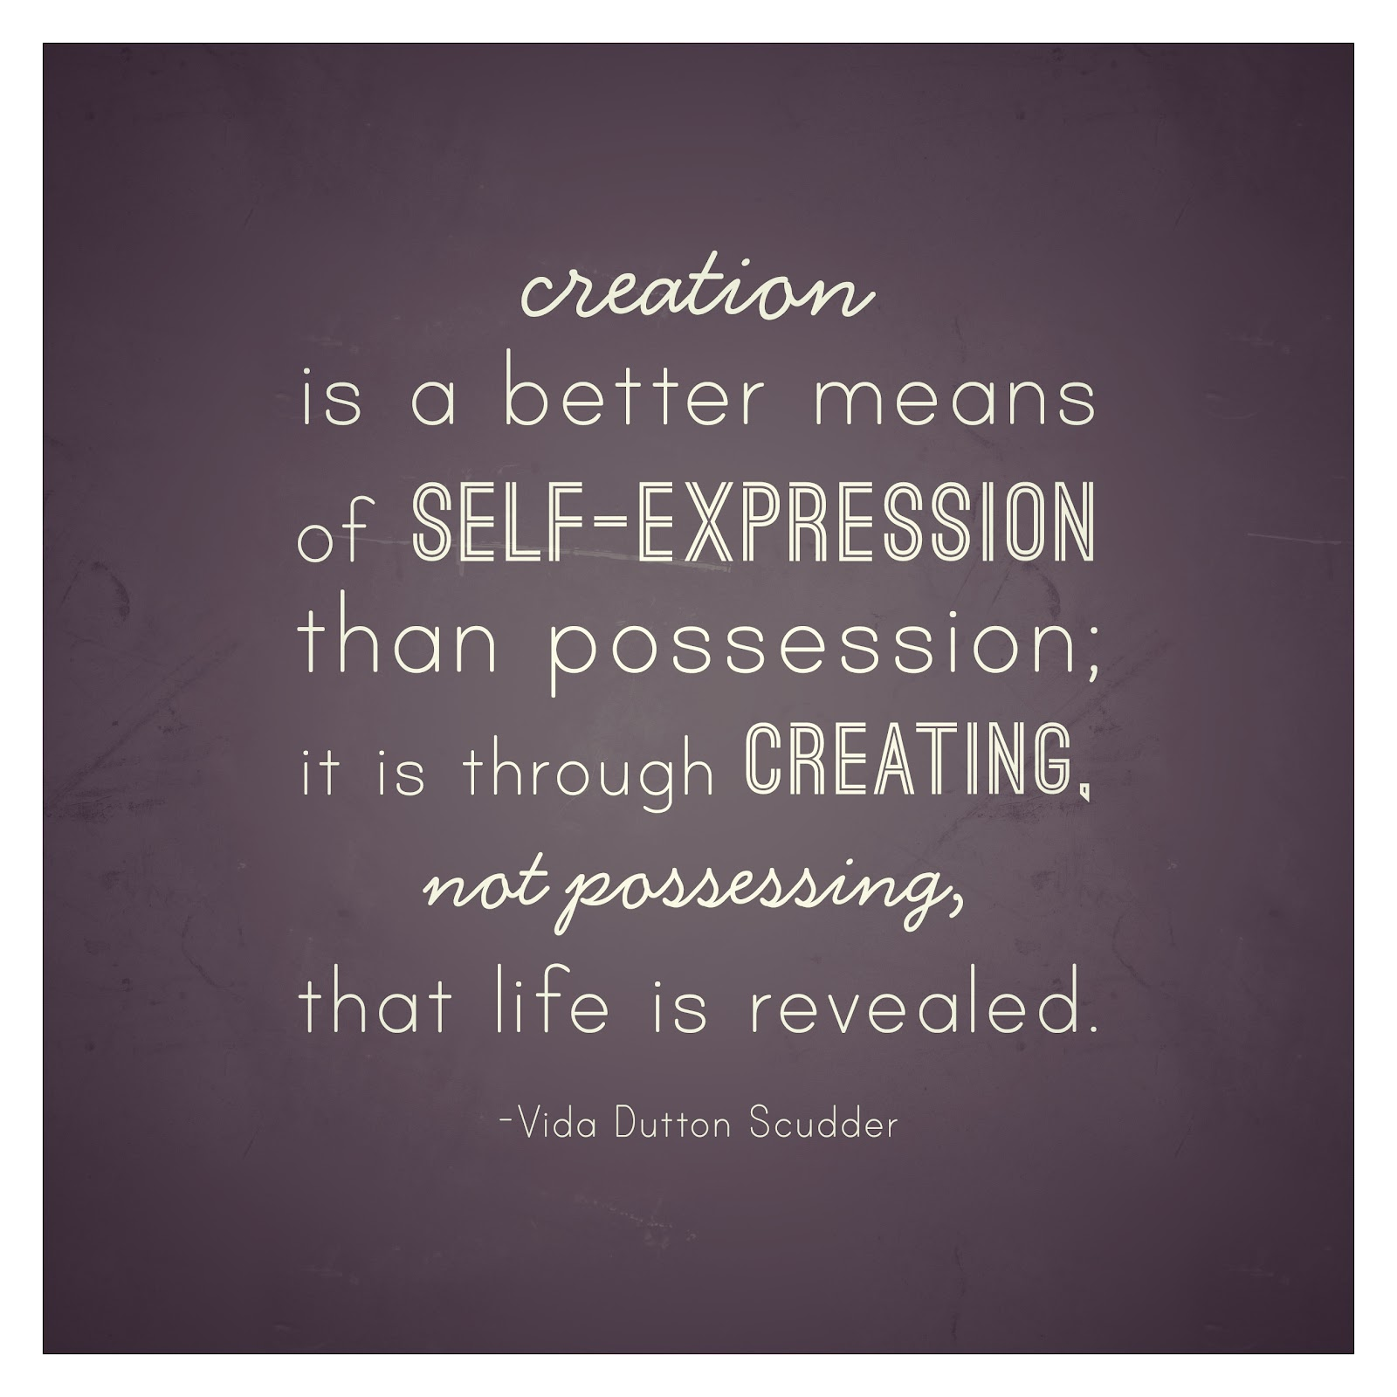
Искусство самовыражения
The Art of Self-expression

Slide 2
Самовыражение - источник вдохновения, разрядка от негативных эмоций
Самовыражение - понимание потенциала и пожеланий, самопознание и самоощущение Самовыражение - формирование черт характера человека
Самовыражение – формирование самооценки, уверенности в силах и наличии основы для развития
Самовыражение – основа поиска единомышленников.

Slide 3
Self-expression
Expression of your thoughts or feelings, especially through activities such as writing, painting, dancing, etc. (Oxford dictionary)
Expression of your personality, emotions, or ideas, especially through art, music, or acting (Cambridge dictionary)

Slide 4
Тема урока (Искусство+самовыражение)
Искусство – воплощение внутреннего мира мастера
Изобразительное (живопись, графика (рисунок, эстамп), декоративно-прикладное искусство, скульптура, фотоискусство, граффити, комикс немое кино
Зрелищное (театр, опера, эстрада, цирк, киноискусство, компьютерные игры)
Неизобразительное (выразительное) (архитектура, литература, музыка, хореография, балет, радиоискусство)

Slide 5
Особенности урока «Искусства самовыражения»
Формирование коммуникативной компетенции во всех 4 видах речи
Тесная связь с искусством, творчеством
Удобные схемы для формирования письменного и устного высказываний
Словообразовательные цепочки (составление наибольшего количества однокоренных слов к первоначальному)
Работа с аутентичным видеофрагментом и вычленение наиболее релевантных слов и выражений по теме «Искусство самовыражения»
Работа с текстом (умение находить ответы (определения, интерпретации) на вопросы «Что может выражать литература», «Что может выражать музыка»)
Элемент скорочтения (многократного проговаривания) наиболее сложных слов и выражений
Работа с Платформами (Музыка, Литература, Живопись)
Работа с автопортретами Пабло Пикассо

Slide 6
Результаты (что приобретёт учащийся)
Расширение лексического запаса
Увеличение слов в синонимичном ряде
Умение давать определения слову «Самовыражение» в социальном и межкультурном пространстве
Умение анализировать и сравнивать положительные и негативные стороны самовыражающегося человека и формирование понятия ответственности
Составление монологического высказывания по теме «Искусство Самовыражения»

Slide 7
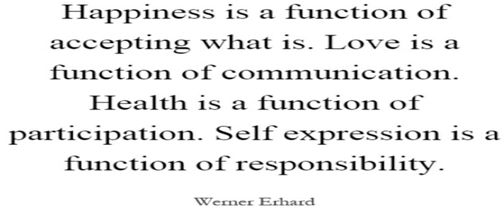
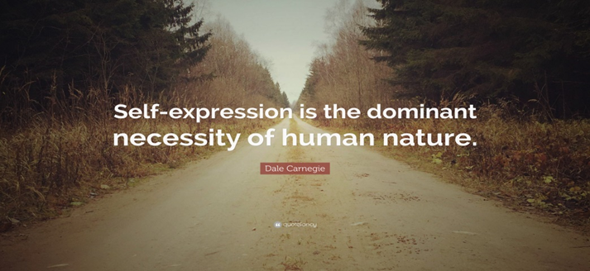
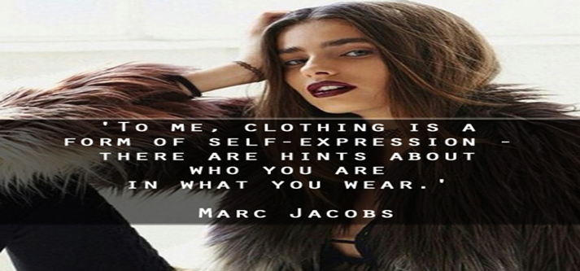
Формирование темы (Антиципация)

Slide 8
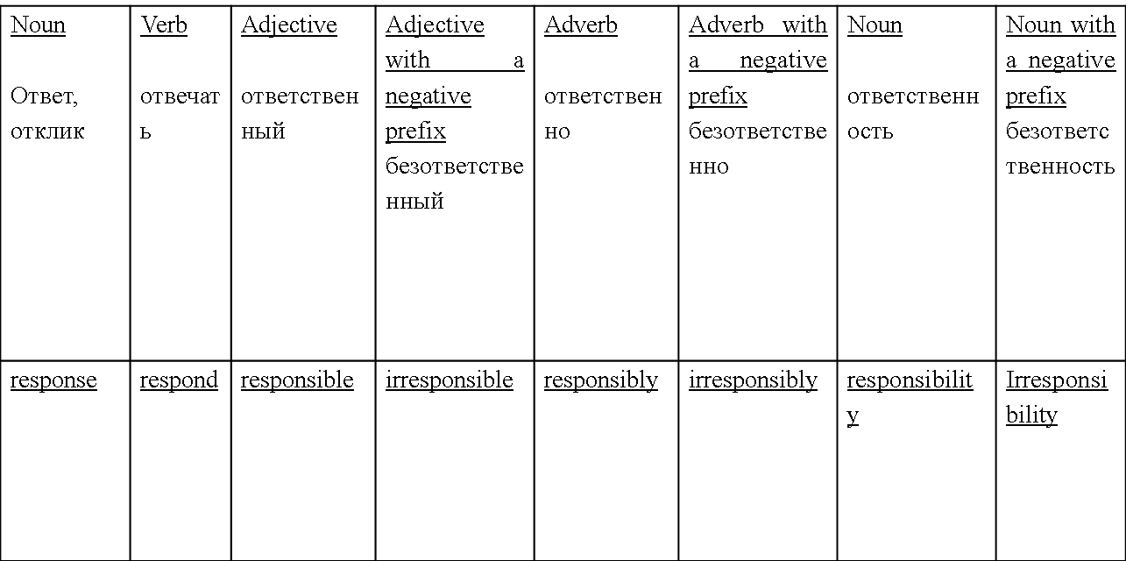
Словообразование

Slide 9
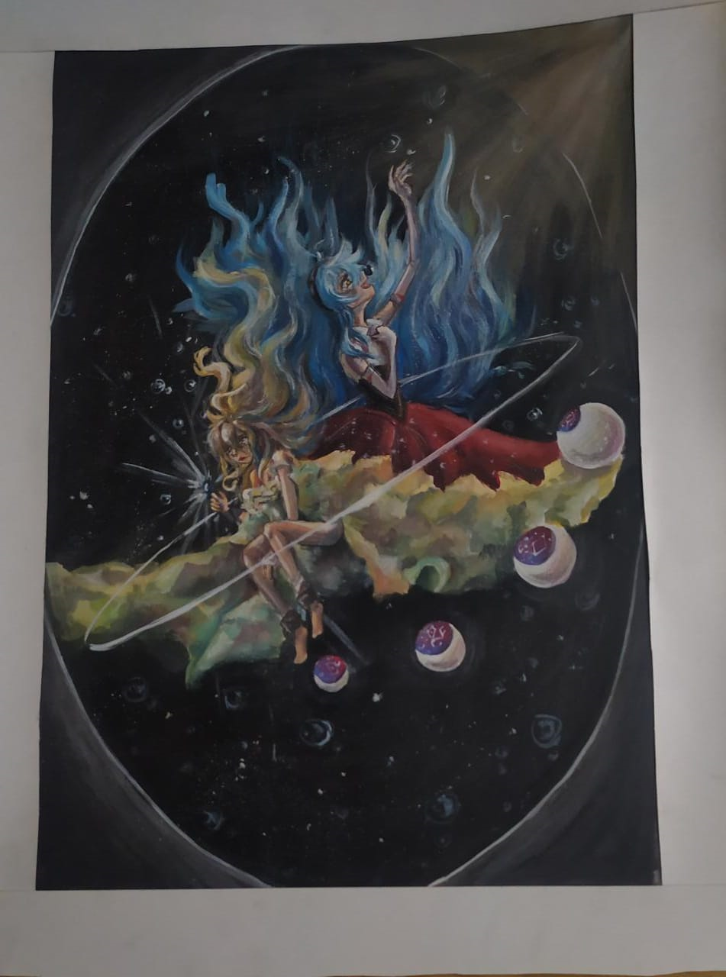
Работа на платформе «Живопись»

Slide 10
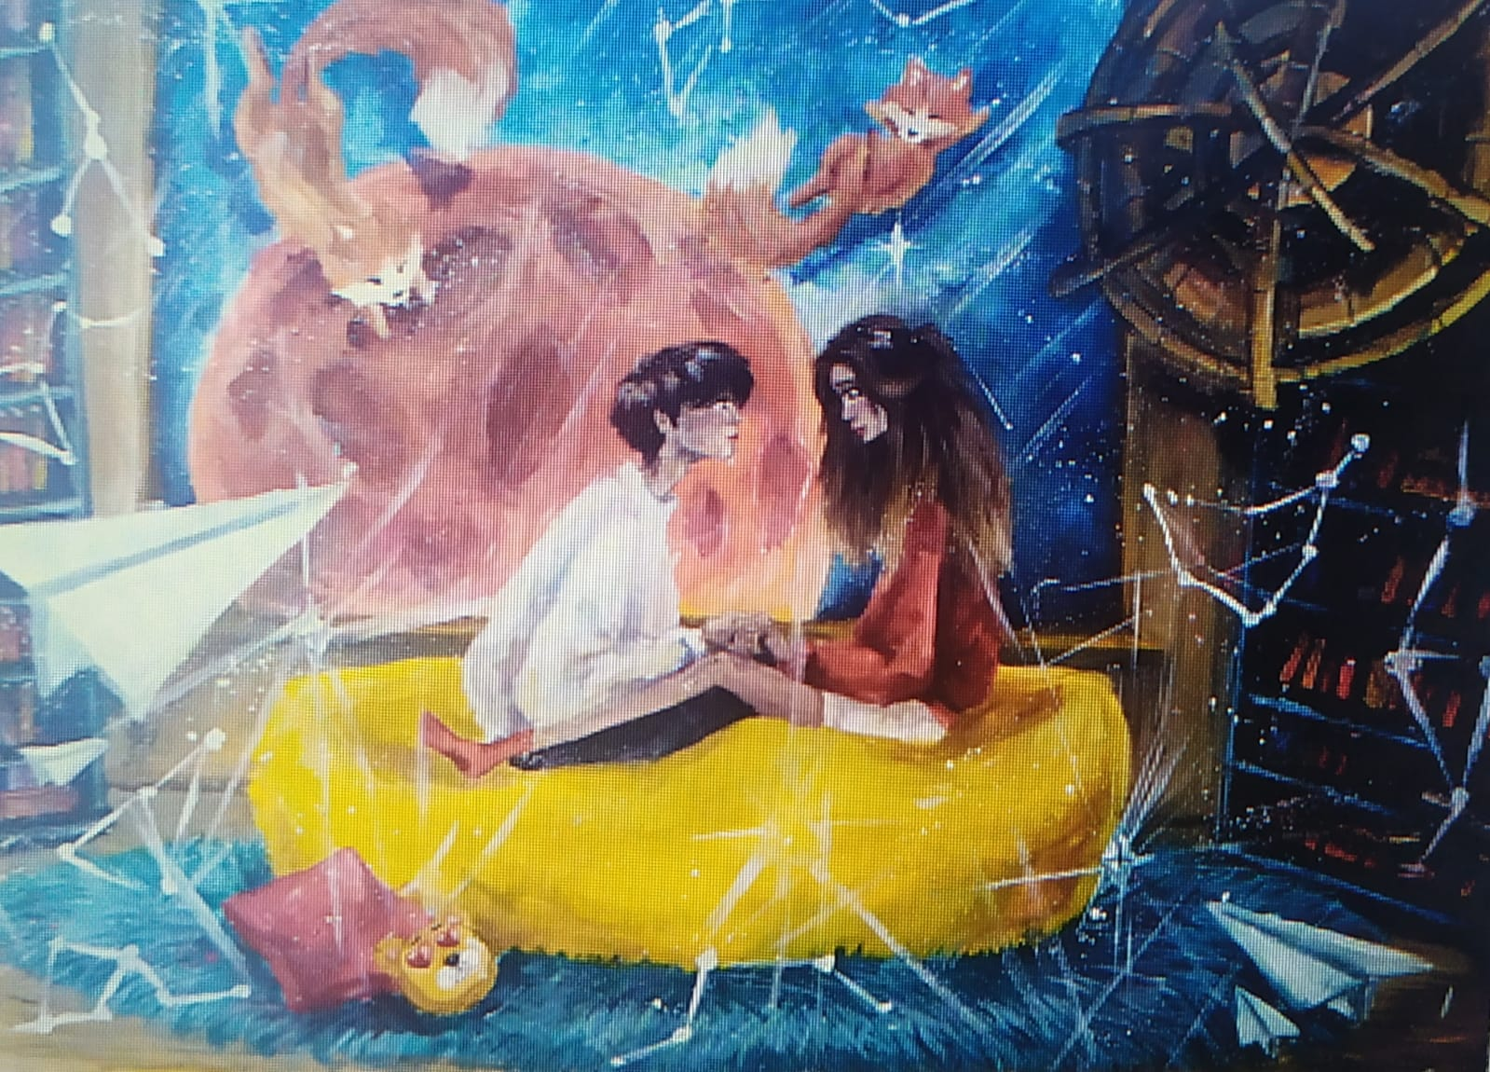

Slide 11
Описание (чувства)
1. Название чувства
2. Ассоциации, связанные с этим чувством (синонимы, синонимичные фразы)
3. Составление 2-3 предложений, используя это слово (чувство)

Slide 12
Работа на платформе «Музыка»
Relaxation/Sorrow/A great source of communication/
A purpose/ a message to their audience
Making people think about life and its various lessons / Inspiring people, evoking the emotions within/ Bringing a sense of happiness and joy/ Release a lot of tension that you may be carrying around with you/ Preventing your feelings from bursting out in situations or ways that are embarrassing and inappropriate/ Expressing the way you feel

Slide 13
Работа на платформе «Литература»
It captures and reflects some of the deepest human emotions. / People continue to reinvent, sharpen and expand in order to better express themselves. / People can significantly improve their lives through a process of identifying the story they are living. / People have a self-test to help themselves gain an objective view of the story of their life. / People can have a detailed guide to self-awareness and self-understanding. / Capability of altering the way people see themselves./

Slide 14
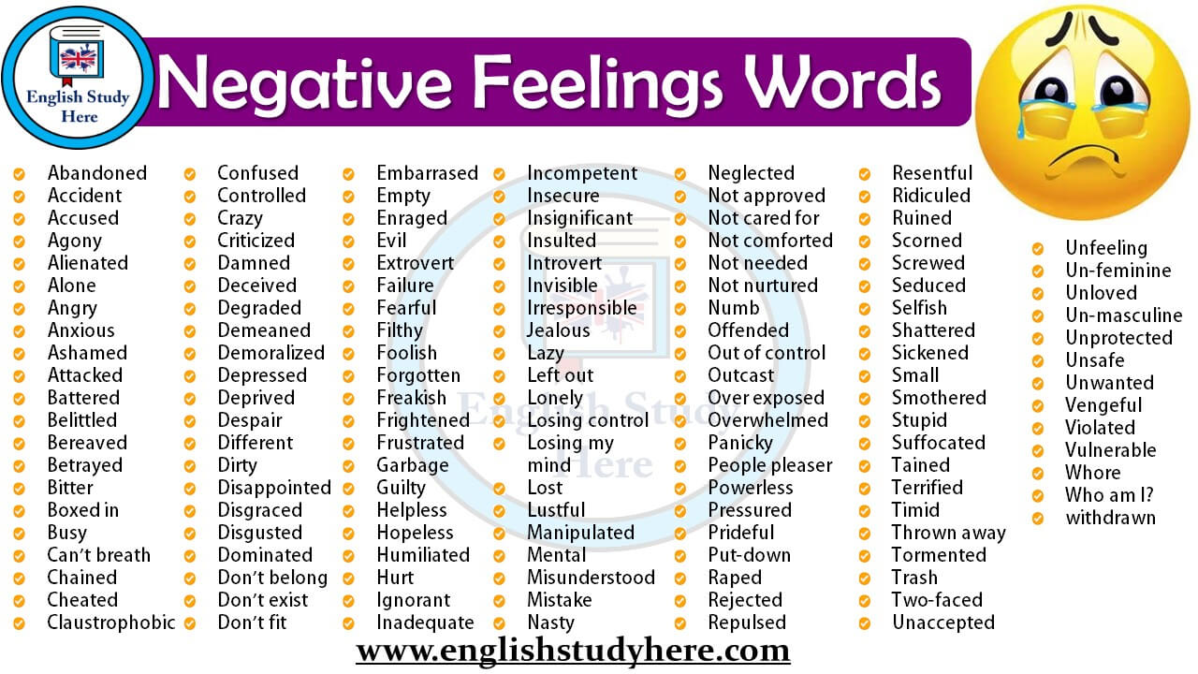

Slide 15
Работа с синонимами
Creativity
Making a statement
Assertiveness
Individualism
Expressing your identity
Expressiveness
Articulateness
Articulacy
Self-representation
Voice
Speech
Self-portrait
Self-actualization
Self-fulfillment
Freedom of expression
Vote

Slide 16
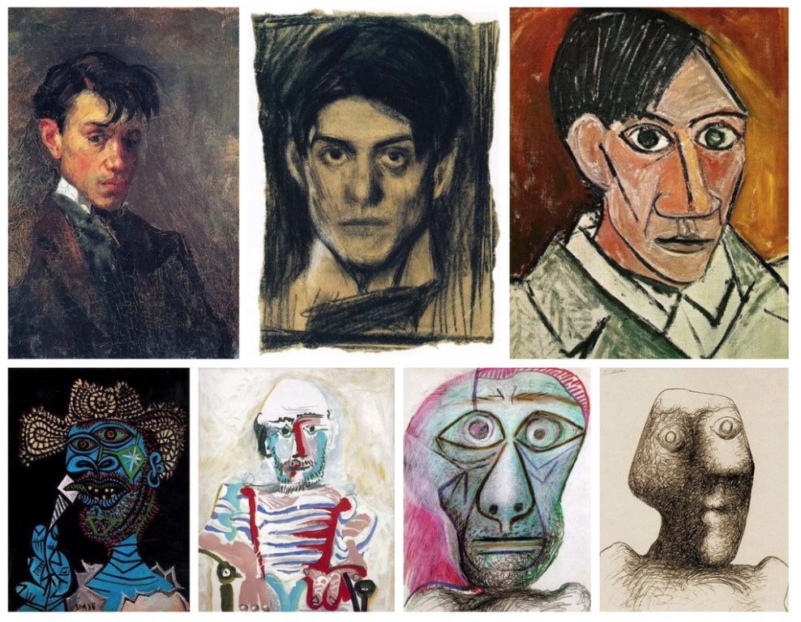
Пабло Пикассо (автопортреты) (15 лет, 18 лет, 25 лет, 56 лет, 83 лет, 90 лет (30.06. 1972), 90 лет (03.07.1972)

Slide 18

Рефлексия (метапредметность)

Slide 19
Видео «Искусство самовыражения»
https://youtu.be/7PkHJFcofwo

